Slide 1

第二組
水靈科技—
高雄市C-bike
租賃解決方案
組員：楊佳綺、陳庭、鄭宇倫、陳易辰、洪薏珊、張仁樵、梁博、李秋

Slide 2
CONTENTS
1
公司簡介
規劃過程
互動time
2
3

Slide 3
1
公司簡介

Slide 4
簡介
創立時間 : 2000年9月 創辦人 : 蔡宏仁 營業範圍 : 公部門之標案 專業軟體建置 代理產品銷

Slide 5
公部門標案
1
2
3
ITS智慧運輸
警政路口監控
河川局監控中心

Slide 6
承包初期
轉盈為虧
重新接掌
1
開發背景
2
人力
技術
資金
1
3
2
3

Slide 7
2
規劃過程

Slide 8
與公部門
溝通

Slide 9
建置過程
1
2
3
4
半年的 建置時間
依環保局需求提出系統初步規劃書
環保局交由 上層審核
再提出 細部設計送審
→整個過程中，有不下十次的溝通會議

Slide 10
遇到的挑戰
1
2
3
金流系統加入
信用卡付費功能
站點的選址與
施工相關申請
電力申請與管線開挖

Slide 11
水靈與公部門溝通心得
嚴守法律政規，尤其是採購法
在多方溝通過程中，必須要找到一個平衡點
跟公務單位合作一定要合法且公開

Slide 12
軟硬體
設施開發
設計

Slide 13
前期考量
1
2
3
成本、 耐用度
組裝模組化的程度、未來的延展性
維護難易度、遠端更新的 可行性

Slide 14
公共腳踏車的構建
美利達自行車高品質車款
RFID鎖舌

Slide 15
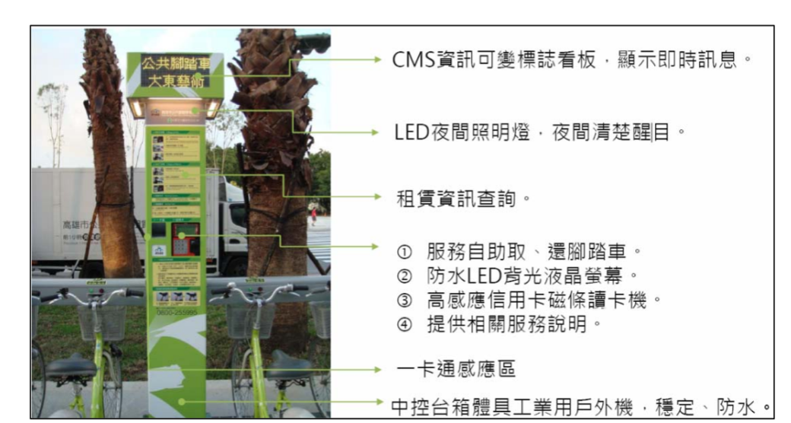
作業系統建立
自動化中控台

Slide 16
Web化後台管理系統
1.後台租賃車及清算系統畫面 2.公共腳踏車租賃管理系統
資料傳輸
從一開始的GPRS無線傳導，後加入ADSL的通訊方式

Slide 17
使用者與系統間的互動

Slide 18












剛完成租借
要去市場買菜的地方媽媽
從捷運站騎來之
悠閒大學生
以一卡通或信用卡操作租借
從火車站騎來之 要遲到的上班族
FRID追蹤辨識
資料同步傳輸
資料分析
Web後台管理系統

Slide 19
租車流程
1
2
3
4
選定預借的 自行車
到中控台 置入卡片 並輸入車代碼
依螢幕顯示 訊息操作即可完成授權
租車完成 取出卡片 90秒內指定車位取車

Slide 20
還車流程
1
2
3
4
將自行車 置入還車架
確認車上鎖 且亮綠燈
將一卡通/信用卡置入中控台 扣款
查看畫面 交易扣款訊息

Slide 21
租賃站
地點選擇

Slide 22
以蓮池潭為北界
捷運凱旋站為南界
東邊以中山高速公路為界，西邊以沿海公路為界。
全場12-13公里，東西約5-6公里。

Slide 23
站點分佈範圍應該考慮到的是：
1
2
3
人口密集程度
交通流量的頻繁
大眾交通的轉乘點

Slide 24
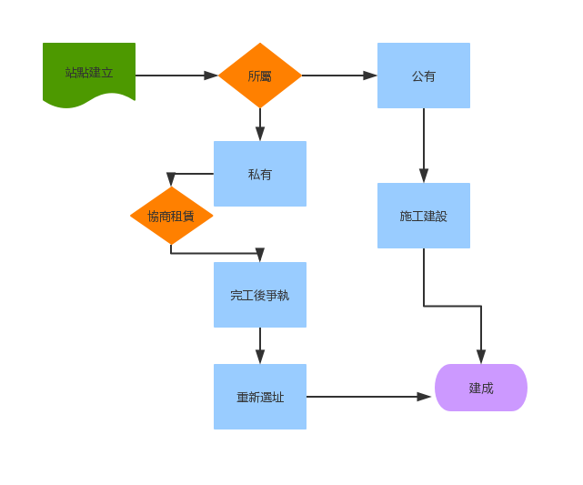
租賃站點的取得方式

Slide 25
站點資訊
2月18號
全自動化公共腳踏車租賃系統完成
覆蓋範圍為13*6=78公里
含車輛 32*74=2368
平均每公里有30台車
2月18之後，建立了20個站點
目前，建立了74個站點
每個站點可放32台車

Slide 26
後續維護

Slide 27
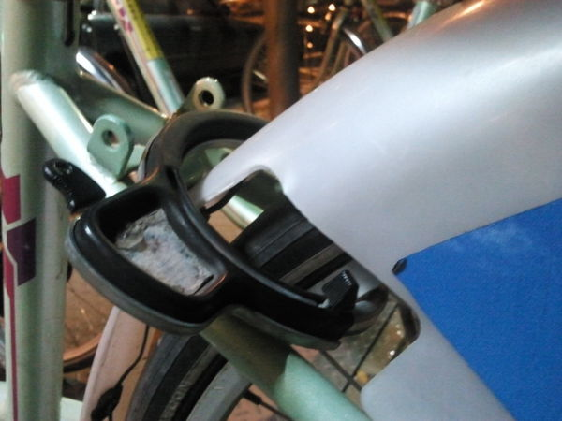
更換硬體設計 – 鎖舌
無意
過於用力而把鎖舌折斷
可繞式鎖舌
有意
孩童因為好玩故意折斷

Slide 28
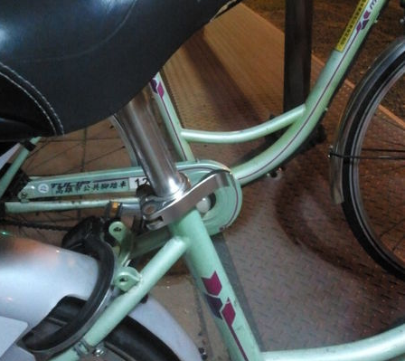
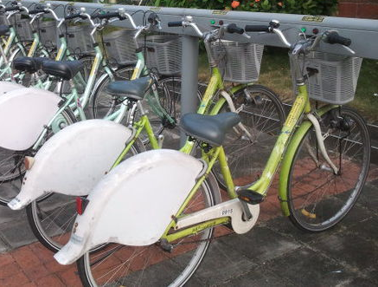
防止失竊
高雄市公共腳踏車
1
造型特殊，辨識度高
圖片來源： https://suzu5200.pixnet.net/blog/post/276092606

Slide 29
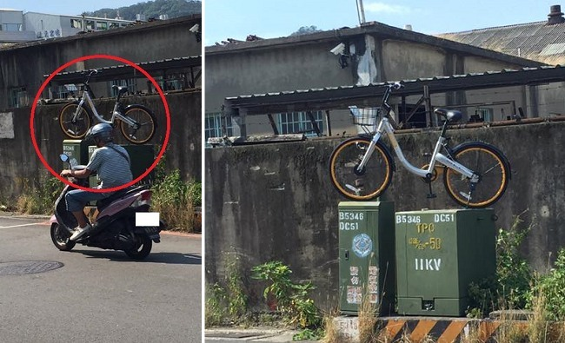

防止失竊（續）
偷竊後沒多久，就會棄置路邊
2
3
站點皆設有監視器
圖片來源： https://news.cts.com.tw/cts/life/201708/201708151884647.html

Slide 30


其他
高雄捷運維運廠商→保意外險
1
遇到颱風天
→將腳踏車整批撤離
2

Slide 31
系統推廣

Slide 32
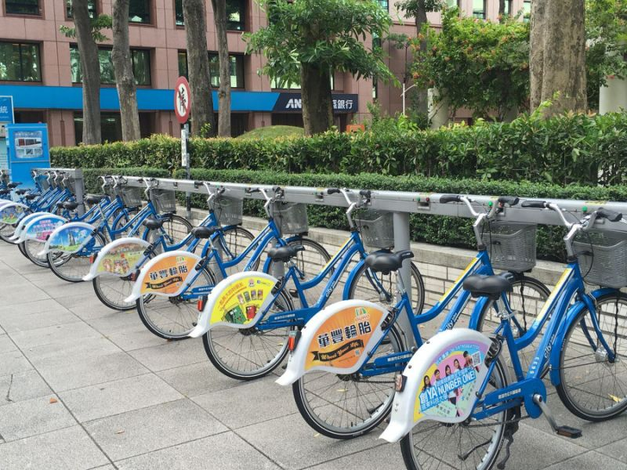
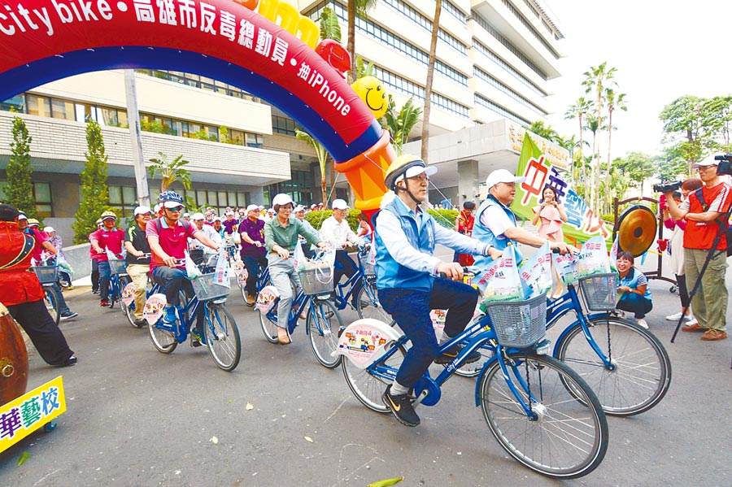
實體活動
印刷文宣DM
設置廣告標語
月台、電台廣播
大型宣傳活動
圖片來源:https://www.chinatimes.com/newspapers/20190924000622-260107?chdtv
https://tw.news.yahoo.com/%E9%AB%98%E5%B8%82%E6%8E%A8%E5%87%BA%E5%85%A8%E5%9C%8B%E9%A6%96%E5%BC%B5%E5%85%AC%E5%85%B1%E8%85%B3%E8%B8%8F%E8%BB%8A%E4%BF%9D%E9%9A%AA-6-1%E7%94%9F%E6%95%88-034754860.html

Slide 33
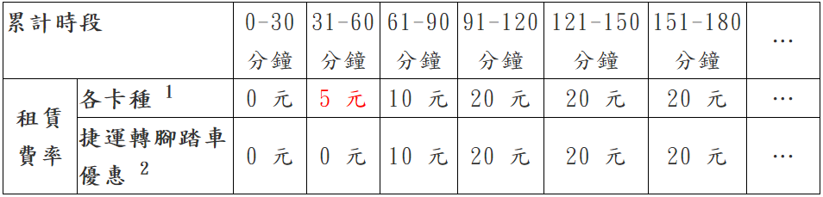
轉乘優惠
捷運<->c bike 雙向轉乘優惠

Slide 34
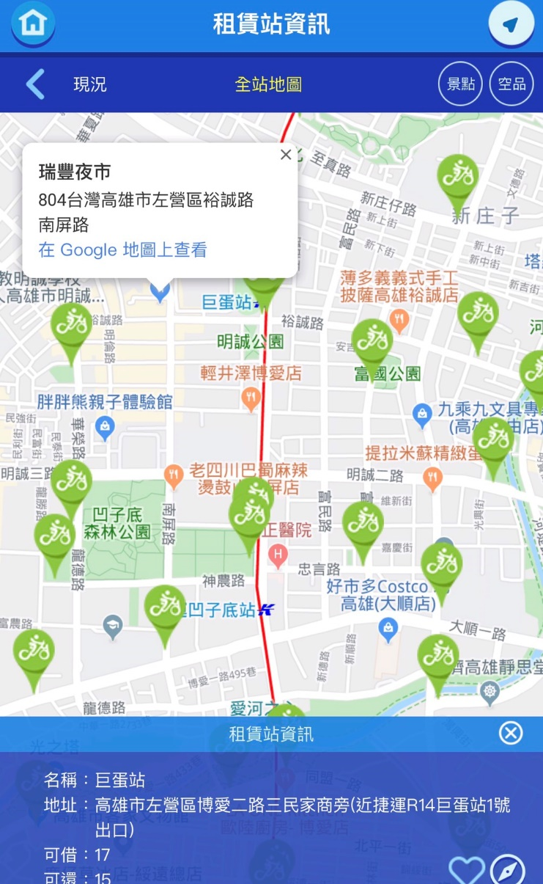
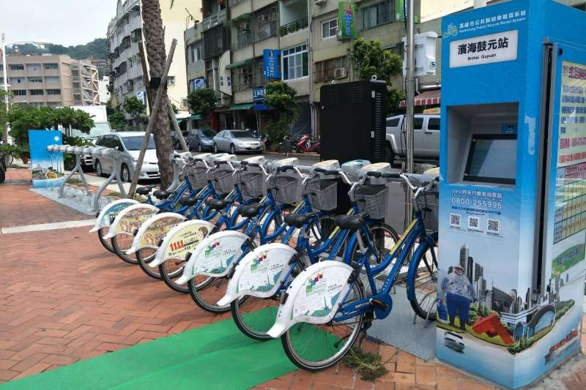
App開發
租賃站資訊
腳踏車套裝行程
捷運接駁資訊
機車充電、定檢站
租賃教學
圖片來源:https://www.storm.mg/localarticle/327154

Slide 35
3
互動time

Slide 36
規則說明
搶答賽，三組各派出一名代表搶答 聽到「請搶答」後才能搶答 搶答後，「限時三秒」要說出正確答案 說出錯誤答案的組別，失去當題挑戰資格 獲勝隊伍將獲得神秘小禮

Slide 37

熱身時間
I 每題一分，共計十二題 I 成績以累計方式計算

Slide 38
A
B

Slide 39
A和C哪個比較高? 【A因為 ABCD A比C低】
什麼水果的溫度最高? 【梨子，因為離子燙】
先天指的是父母的遺傳，那麼後天是指什麼? 【明天的明天】
1
2
3

Slide 40
該個案是自行車系統app叫什麼名字? 【easy go】
自行車鎖到車架時，鎖舌是無法彎曲的，若使用者用力過度，鎖舌會斷裂。那麼請問改進後的鎖舌叫什麼名字? 【可繞式鎖舌】
建設初期，站點與中央連線採用GPRS無線傳輸，因為緩慢且容易發生斷線，後期改為什麼方式 ? 【ADSL】
4
5
6

Slide 41
全世界的豬都死光了猜一首歌的名字? 【至少還有你】
為什麼法國不扣釦子? 【法國蘭蔻】
王貞淑老師的名字一共幾畫? 【26】
1
2
3

Slide 42
投放範圍最北邊的景點叫什麼? 【蓮池潭】
水靈科技在選擇軟體開發和平台技術上，一開始以Delphi作為開發系統，之後什麼來進行開發? 【web化的管理界面進行開發】
C Bike的支付方式有哪兩種? 【信用卡、一卡通】 【目前已經可以使用悠遊卡支付】
4
5
6

Slide 43

Bonus
Pass

Slide 44
如果有一輛車，小明坐在主駕駛，小李坐在副駕駛，小黑坐在後面，請問這輛車是誰的? 【如果的】
水靈科技的董事長叫什麼? 【蔡宏仁】
軟硬體設施開發設計總共分幾大部門? 【公共腳踏車建置、作業系統建立】
1
2
3

Slide 45

回顧時間
I 每題三分，共計六題 I 成績以累計方式計算

Slide 46
請說出個案中提到的與公部門或是客戶溝通時應該要注意什麼?最重要的是什麼?
請說出為什麼要建立Web化的後台管理系統?有什麼好處?
請上台示範C Bike的租/還車流程，並說明與U Bike有什麼不同?
1
2
3

Slide 47
請先說出水靈科技對租賃地點的考量是哪三個?再說出你認為還有什麼因素應該要考量?
請說出C Bike防失竊的方法是什麼?再分享一下你是如何防範腳踏車被偷?
請說出轉乘優惠是C Bike與哪個大眾運輸工具的合作?假設今天透過此大眾運輸工具轉乘C Bike，租借後62分鐘完成還車，請問我需付多少錢?
4
5
6

Slide 48

動腦時間
I 每題五分，共計三題 I 成績以累計方式計算 I 此題無須搶答 I每題二十分鐘討論

Slide 49
在個案中，水靈科技是如何有效整合腳踏車租賃系統建置案，並推廣給民間大眾？
身為系統整合商的水靈科技在建置過程中與相關公部門和硬體設備商進行基礎設施 (車、站點、中控台等)的取得上，會有那些考量？
若與水靈科技合作的客戶不是身為公部門的高雄市環保局，而是一般的私人企業，那 在開發系統時，兩者有何差別？
1
2
3

Slide 50
Q1在個案中，水靈科技是如何有效整合腳踏車租賃系統建置案，並推廣給民間大眾?
如何有效整合
水靈科技整合八個資訊系統的關鍵成功因素：
組織的因素：面對身為公部門的客戶，組織一致採取嚴守法律政規、一切合法且公開的策略。
使用者的因素：簡易的租賃步驟降低民眾使用上的恐懼、便民的站點設置及提高民眾使用意願；Web化後台管理系統，提供多項便利的功能提高使用者使用意願。
資訊部門的因素：重新接手系統開發維護業務後，起初人手較為不足，但水靈仍以跨部門方式，從技術一部與技術二部分別調派工程師，不會造成資訊部門人手不足的情況出現。

Slide 51
Q1在個案中，水靈科技是如何有效整合腳踏車租賃系統建置案，並推廣給民間大眾?(續1)
4) 專案的因素：挑選各部門的人才進行編組，讓團隊成員用自己的專長各司其職。
專案
公共腳踏車
作業系統
硬體
軟體
資料傳輸協定

Slide 52
Q1在個案中，水靈科技是如何有效整合腳踏車租賃系統建置案，並推廣給民間大眾?(續2)
5) 專案的因素：挑選各部門的人才進行編組，讓團隊成員用自己的專長各司其職。
6) 管理的因素：高階管理層的支持，任命廖鴻隆為負責人，有經驗的帶領著專案團隊進行開發。系統開發週期如下：
系統規劃
由環保局提供系統初步規劃書
系統分析
根據初步規劃書進行分析
系統設計
水靈科技提出細部設計並送審
系統建置
建置公共腳踏車及作業系統
系統維護
更改鎖舌設計以解決故障率的問題

Slide 53
Q1在個案中，水靈科技是如何有效整合腳踏車租賃系統建置案，並推廣給民間大眾?(續3)
7) 外在環境的因素：
客戶 – 環保局臨時提出合約內未提及的新需求，由於政府經費變動彈性小，所以水靈科技自行吸收了額外的成本。
法令 – 「嚴守法律政規」，由於合作對象為公部門，一切都要依照合約規劃進行，即使承包商提出可改善之處，也要經過繁雜的程序才能變更。

Slide 54
Q1在個案中，水靈科技是如何有效整合腳踏車租賃系統建置案，並推廣給民間大眾?(續4)
8) 技術的因素：
硬體 – 中控台外觀採用防鏽鋁合金材質、螢幕面板採防水LED背光液晶螢幕、樣式則採工業用的戶外機，且會在傍晚啟動LED夜間照明燈，設備充分考量穩定性、防水效果以及民眾的安全及便利性。
軟體 – 採Web化的管理介面，方便使用者隨時隨地使用系統，並將系統架構分為六大模組 – 系統設定、資料管理、狀態監視、交易明細、記錄查詢、報表列印，且細分子功能，讓系統十分完善，例如黑名單查詢、一卡通不可入帳明細等等。

Slide 55
Q1在個案中，水靈科技是如何有效整合腳踏車租賃系統建置案，並推廣給民間大眾?(續5)
如何推廣給民間大眾
實體活動：
印刷文宣DM及海報
贈送宣導贈品和腳踏車使用手冊
設置廣告標語
捷運月台、電台廣播
大型宣傳活動
2) APP開發：
高雄市公共腳踏車EASY GO!
包含租賃點資訊、腳踏車套裝行程、捷運接駁資訊、機車充電、定檢站、租賃教學等功能
希望透過APP提供的資訊，給常搭捷運或是公車轉乘腳踏車的使用者，以提升腳踏車的使用率

Slide 56
Q1在個案中，水靈科技是如何有效整合腳踏車租賃系統建置案，並推廣給民間大眾?(續6)
3) 轉乘優惠：
捷運<->c bike 雙向轉乘優惠

Slide 57
Q2身為系統整合商的水靈科技在建置過程中與相關公部門和硬體設備商進行基礎設施（車、站點、中控台）的取得上，會有哪些考量?
考量到車放置在室外，必須建立追蹤機制，講車身晶片、流水號、烙碼及後車輪鎖號碼建立四合一號碼組，便於日後管理。
建立RFID的內嵌鎖舌，在歸還自行車時，自動中控台會記錄。
中控台外殼用防鏽鋁合金材料製作，LED屏幕也用防水製作，整體外觀用綠色設計，看起來與環保相結合，還設有LED夜間照明燈，為晚上還車的人提供方便。
站點選取人口密集交通流量頻繁和大眾運輸的轉乘點。
要嚴守法律規範，尤其是採購法
站點設置是否會讓施工上有困難，抑或是會遭到投訴
站點是否是屬私人土地

Slide 58
Q3若與水靈科技合作的客戶不是身為公部門的高雄市環保局，而是一般的私人企業，那 在開發系統時，兩者有何差別?
經營方針及策略。對於公家單位與經營方針而言，私人企業會在顧及不論商品或服務品質的前提下為了降低成本、增加利潤進而調整組織架構或者目前的營運策略，在這樣營利及永續經營理念下所設計的系統，品質自然更優於公部門所設計，針對市場需求也能快速反應，並於系統上即時調整。反之，公部門可能會有各種規範及限制甚至成本考量促使服務缺口的產生，在組織及經營策略的調整上也無法及時轉換，這也是造成公部門無法使有限資源效益最大化的一大原因。

Slide 59
Q3若與水靈科技合作的客戶不是身為公部門的高雄市環保局，而是一般的私人企業，那 在開發系統時，兩者有何差別?
經費願投入資金的多少。公家和私人首先在經營理念上不一樣。私人公司是以盈利為目的，相對的市場上就會出現競爭者，如何抓住客戶群，在前期就是要提高優質的服務和品質。養成消費習慣，當有了一定的市場佔有率就可以公司上市，融資。獲得大量資金。所以在開發系統的時候，會強調品質，以及便利性。資金方面彈性比較大。而公家只是把這個當做一種社會福利，其實在成本上，就會有嚴格的要求。

Slide 60
Q3若與水靈科技合作的客戶不是身為公部門的高雄市環保局，而是一般的私人企業，那 在開發系統時，兩者有何差別?
支付方式的多元化。一卡通屬於民營公辦企業，政府占最大的股份，首先會選擇一卡通的支付方式，雖然後期也加入了信用卡支付，支付方式也是限於這兩種，信用卡支付也是為了方便民眾。所以只是在里程扣費上有些許差別。
但是私人企業，則是為了跨界合作，獲取外來資金。可能會引入多種支付方式，比如之後的linepay，或者會讓，不同的銀行在結算上優惠不一樣。就會讓系統在現金流方面帶來更大的挑戰。更複雜。

Slide 61
Q4水靈科技從統立開發接手此案後，對於系統做出什麼改革來滿足使用者的期待?考量的因素是什麼?
追蹤機制：在腳踏車龍頭上崁進RFID的鎖舌，裡面含有車身晶片、流水號、烙碼、後車輪鎖號碼。
腳踏車品質：為了防止長期日曬雨淋使得腳踏車機件生鏽損毀，將車頭換成鋁合金材質。
金流系統加入信用卡付費功能：將原本只有用會員卡才能租借腳踏車的方式，增加信用卡租借功能。

Slide 62
Q4水靈科技從統立開發接手此案後，對於系統做出什麼改革來滿足使用者的期待?考量的因素是什麼?(續1)
作業系統建立：租賃資訊系統硬體設施有鎖舌組 4500 個、自動化中控台 74 座、電子鎖車座約 2292座、有人服務租賃站車務硬體設施，及後台服務中心資料庫主機等。硬體設施已分散建置 於全市各地 74 個全自動租賃站及監控中心。
自動化中控台：自動化中控台即是在每個站點，民眾可以自助取還腳踏車的自動化辦理平台。也新增LED夜間照明燈，使得民眾在借還車時更安全且方便。

Slide 63
Q4水靈科技從統立開發接手此案後，對於系統做出什麼改革來滿足使用者的期待?考量的因素是什麼?(續2)
Web 化後台管理系統：租賃資訊系統軟體設施則有租賃卡務、網頁端、遠端控制等軟體資料庫控制軟體、員卡或信用卡均可使用的多元支付處理機制以及車輛調撥維運監控系統等軟體設施。
改成 Web化的管理介面進行開發，讓使用人員不受限於地點使用系統；而按鈕式畫面在操作上也更加方便、簡易。就網頁端的租賃管理系統而言，主要的功能有後台資料探勘及分析、現場站台租賃即時狀況顯示、產生交易紀錄等資料明細、客服人員使用的相關紀錄查詢、營運相關的報表列印等。

Slide 64
Q4水靈科技從統立開發接手此案後，對於系統做出什麼改革來滿足使用者的期待?考量的因素是什麼?(續3)
資料傳輸：建議高雄市環保局加入ADSL的通訊方式，讓中心系統更能即時掌握各站狀況與車輛數。
水靈科技發現GPRS 無線傳輸比通用封包無線服務技術方式的資料處理速度緩慢而且時常發生斷線問題，導致不同步的資料傳輸。
高雄市公共腳踏車 EASY GO!：租賃站資訊、腳踏車套裝行程、捷運接駁資訊、機車充電、定檢站、租賃教學。希望這個 App 能提供有用的資訊，尤其是給常搭捷運或是公車轉乘腳踏車的使用 者，以提升腳踏車的使用率。

Slide 65
Q4水靈科技從統立開發接手此案後，對於系統做出什麼改革來滿足使用者的期待?考量的因素是什麼?(總結)
「由於前後我們只有半年的建置時間，加上有限的經費，我們的基本原則是以最經濟和最節省空間的方式，發揮系統自動化的最大效益。因此系統設計的考量非 常重要，我們主要從成本、耐用度、組裝模組化的程度、未來的擴展性、維護難易度、以及遠端更新韌體的可行性等進行評估和系統設計。只要稍有不慎作了錯誤的設計，後續的維護費用，可能是難以想像的鉅額損失。」

Slide 66






Award

Slide 67
hanks

Slide 68
水靈與公部門溝通心得
嚴守法律政規，尤其是採購法
在多方溝通過程中，必須要找到一個平衡點
跟公務單位合作一定要合法且公開
林賢謙接著說：「通常公務單位內，承辦的行政人員並不是 非技術專業人員，所以通常會找工程顧問公司協助監造，例如由中華顧問工程司10聘請一位工程顧問，來擔任監造。此時公司有自己的利益，監造也有自己的想法，公部門有公部門的要求，公司下面還有數個小包商。而我們在多方溝通過程中，必須要找到一個平衡點，而且跟公務單位合作一定要合法且公開，這是最重要的！」

Slide 69
Web 化後台管理系統：
網頁端的租賃管理系統而言，主要的功能有 ：
後台資料探勘及分析
現場站台租賃即時狀況顯示
產生交易紀錄等資料明細
客服人員使用的相關紀錄查詢
營運相關的報表列印等
讓使用人員不受限於地點使用系統
按鈕式畫面在操作上也更加方便、簡易。

Slide 70
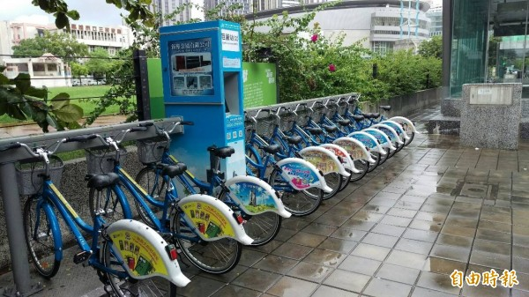
圖片來源：https://news.ltn.com.tw/news/life/breakingnews/1854242

Slide 71
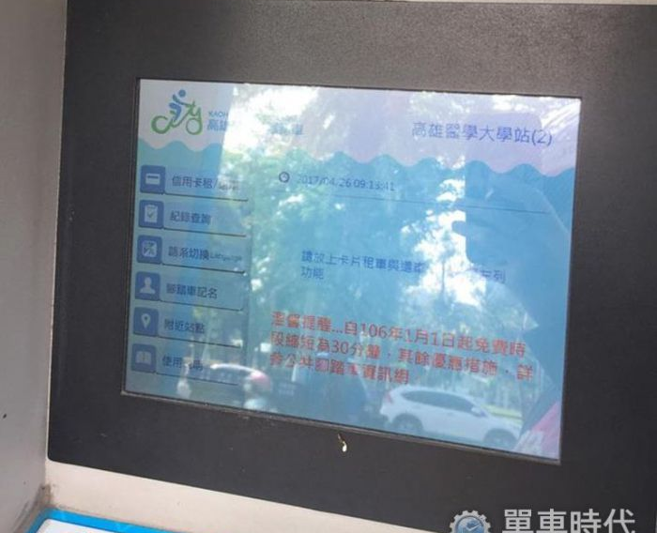
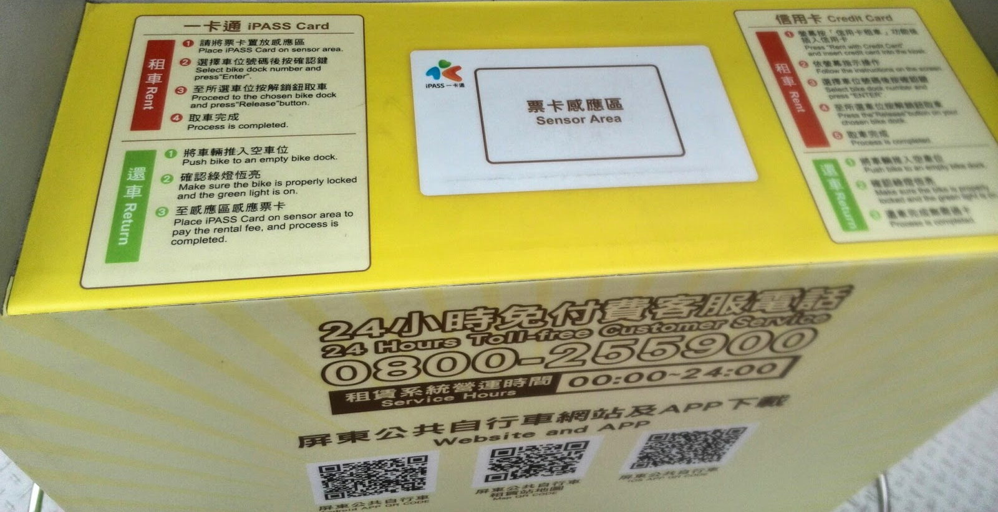
圖片來源：http://boywhy.blogspot.com/2015/02/pbike.html
http://cyclingtime.com/tw/documents/7749.html

Slide 72
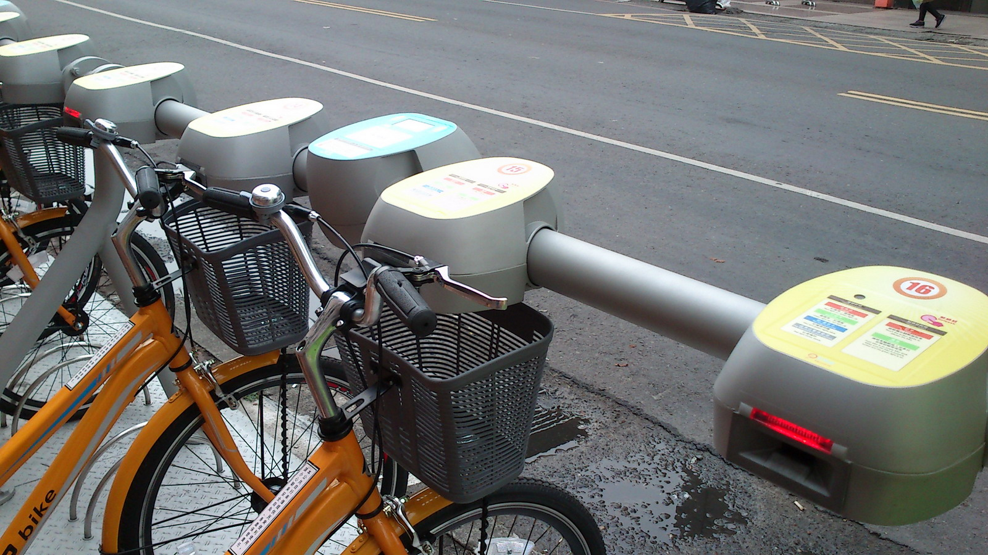
圖片來源：http://www.starwars-tw.com/phpBB3/viewtopic.php?p=11861&sid=1bd13eccd6377b4da9adeeaf330fb4a8

Slide 73
圖片來源：http://boywhy.blogspot.com/2015/02/pbike.html
http://cyclingtime.com/tw/documents/7749.html

Slide 74
租車流程
1
2
3
4
選定預借的 自行車
到中控台 置入卡片 並輸入車代碼
依螢幕顯示 訊息操作即可完成授權
租車完成 取出卡片 90秒內指定車位取車

Slide 75
還車流程
1
2
3
4
將自行車 置入還車架
確認車上鎖 且亮綠燈
將一卡通/信用卡置入中控台 扣款
查看畫面 交易扣款訊息

Slide 76
站點分佈範圍應該考慮到的是：
1
2
3
人口密集程度
交通流量的頻繁
大眾交通的轉乘點

Slide 77
防止失竊
高雄市公共腳踏車
1
造型特殊，辨識度高
圖片來源： https://suzu5200.pixnet.net/blog/post/276092606

Slide 78
防止失竊（續）
偷竊後沒多久，就會棄置路邊
2
3
站點皆設有監視器
圖片來源： https://news.cts.com.tw/cts/life/201708/201708151884647.html

Slide 79
轉乘優惠
捷運<->c bike 雙向轉乘優惠

